Slide 1
组合与构造（杂题选讲）
zzq

Slide 2
课前问答
Q：说好的概率与期望呢？
A：没听说过
Q：今天下午的题目和上午有关吗？
A：无可奉告
Q：为什么ppt背景这么丑
A：无可奉告

Slide 3
课前问答
Q：组合是什么？
A：这里大概说的是一些研究组合对象，例如序列、集合、图等的性质的题目。也可以称为ad-hoc题。有时题目可能既是构造题，又是组合题。
Q：题是哪来的
A：随便选的
Q：好简单啊，我早就会了
A：睡好

Slide 4
平方
请构造一个长度不超过100000的序列a[1]...a[n]，其中恰有k对1<=i<j<=n满足a[i]+a[j]为平方数，1<=a[i]<=100000，1<=k<=10^9。
Source：四校联考 原创

Slide 5
平方
简单构造题，例如我们可以选取5+11=16，1+3=4，然后构造一个由5,11,1,3组成的序列。
假设有a个5，b个11，c个1，d个3，就恰好有ab+cd对。
构造这样的abcd是很容易的，选取a=[sqrt(k)]，d=k mod [sqrt(k)]，c=1，b=(k-d)/a即可。

Slide 6
Boring Game
有一个长度为n的序列a[1]...a[n]，你想把它变成b[1]...b[n]。
只有一种操作：选取一个1<t<n，把(a[t-1],a[t],a[t+1])变成(a[t-1]+a[t],-a[t],a[t]+a[t+1])。
你可以进行任意次操作，问是否可行（可以将a变成b）。
Source：玲珑杯Round 7，有改动

Slide 7
Boring Game
考察这个数列的前缀和
(a[t-1],a[t],a[t+1])的前缀和为 (s+a[t-1],s+a[t-1]+a[t],s+a[t-1]+a[t]+a[t+1])
(a[t-1]+a[t],-a[t],a[t]+a[t+1])的前缀和为 (s+a[t-1]+a[t],s+a[t-1],s+a[t-1]+a[t]+a[t+1])
即我们实际上可以交换除了最后一个位置外的任意两个前缀和。
所以只需要将前缀和数组除最后一位外排序比较即可。

Slide 8
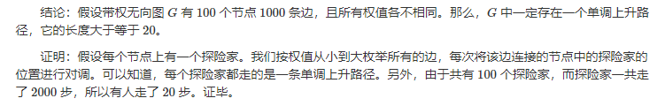
单调上升路径
有一张n个点的完全图G，n为偶数，为每条边确定一个不同的边权，使得这张图的最长单调上升路径边数最少。
1<=n<=500
原题还附有一个提示：
Source：CTSC2016

Slide 9
单调上升路径
由提示或打表可知，答案为n-1，考虑构造。
考虑把完全图的边分解成n-1个大小为n/2的组，每组的边都不在端点处相交，然后把第一组给边权1..n/2，第二组给n/2+1...n，以此类推，这样最长上升路径显然不超过n-1，因为不能在一组经过两次。
这个分解比较经典，我们把n-1个点围成一个圈，中间放一个点。

Slide 10
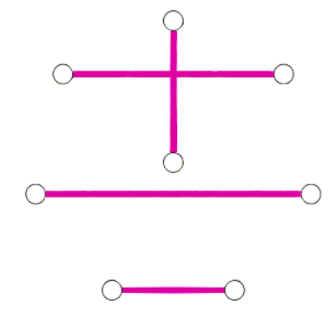
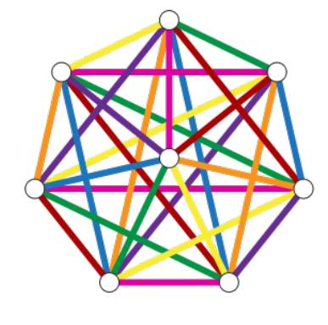
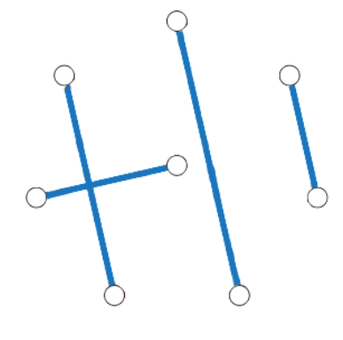
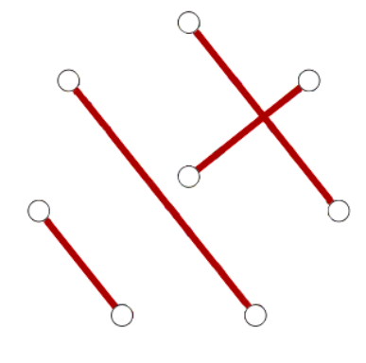
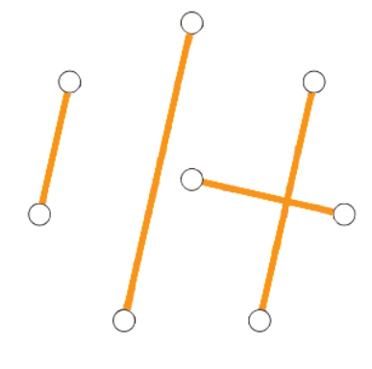
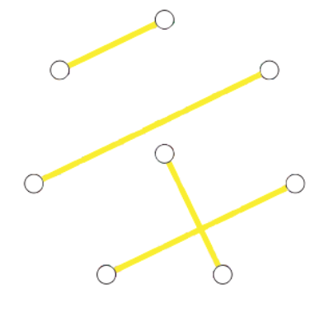
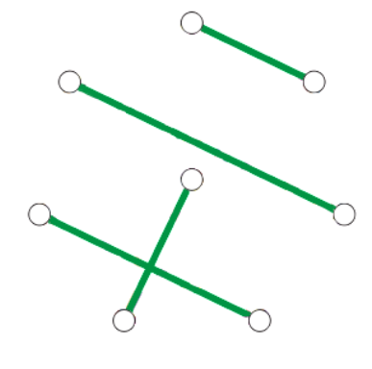
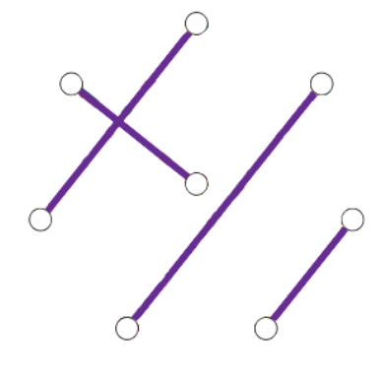
单调上升路径

Slide 11
Misaka Network 与测试
有一个n*m的矩阵，每个位置可能会有0、1、2、3，你需要选取最多的互不相交的子矩阵（即每个位置最多被一个子矩阵包含），满足每个子矩阵中的数不含有0，且每个子矩阵位置上的数平均数为2。
1<=n*m<=10^5
Source：LOJ Round #11

Slide 12
Misaka Network 与测试
考虑调整法。
如果某个子矩形中含有2，那么我们把该子矩形换成这个2不会变劣。
考虑不含有2的子矩形，由于它们的平均数为2，那么必然又有1又有3。考虑这个子矩形存在曼哈顿遍历，所以必然存在一对位置相邻的1和3。我们把该子矩形换成这两个相邻的不会变劣。
那么我们就只要考虑所有矩形要么是2，要么是相邻的两个13的情况了。使用dinic二分图匹配即可。

Slide 13
绯色IOI
有一个n个点的完全图。第i个点有点权v[i]，连接第i个点和第j个的边边权为(v[i]-v[j])^2。求一个边权和最小的哈密顿回路（即经过每个点恰好一次的回路）。
n<=100000。
Source：LOJ Beta Round #3

Slide 14
绯色IOI
首先将v排序，打表不难发现，最优解包含了边(1,2),(n-1,n),(1,3),(2,4),(3,5)...(n-2,n)，交上去，过了。

Slide 15
绯色IOI
首先将v排序，设v[1]<=v[2]<=...<=v[n]。
考虑将回路分为两部分，1到n的和n到1的，显然可以发现，1到n走的一定是编号递增的路径，n到1的一定是编号递减的路径。
这是因为，如果你走了a->c->b->d（a<b<c<d），那么 (v[a]-v[c])^2+(v[c]-v[b])^2+(v[b]-v[d])^2>=(v[a]-v[b])^2+(v[b]-v[c])^2+(v[c]-c[d])^2，所以调整为a->b->c->d不会变劣。

Slide 16
绯色IOI
设1到n的路径上的点为A，n到1路径上的点为B。
考虑证明一个更强的性质，对于每个i∈[2,n-2]，i和i+1不全在A中，也不全在B中。
若i,i+1均属于A，设p,q满足p<i，i+1<q且p、q在B中（即跨过i,i+1这段的B边），我们将(p,q) (i,i+1)改为(p,i+1) (i,q)，可以发现答案不会变劣。
证明：设v[i]-v[p]=a,v[i+1]-v[i]=b,v[q]-v[i+1]=c，那么原来和为(a+b+c)^2+b^2，现在为(a+b)^2+(b+c)^2，容易看出和变小了。
所以我们可以发现，边(1,2),(n-1,n),(1,3),(2,4),(3,5)...(n-2,n)即为最优解，交上去，过了。出门打表5min就过了，证明个毛线

Slide 17
新年的拯救计划
有一个n个点的完全图，你需要构造尽量多的生成树，满足边集两两不交（即没有公共边）。
3<=n<=2000。
Source：Goodbye Wuxu

Slide 18
新年的拯救计划
假设分解成a个生成树，那么显然有a(n-1)<=n(n-1)/2（边两两不交），那么a<=[n/2]（下取整）。打表发现这好像是能取到的。
显然只需要解决n为偶数的情况，n为奇数的情况只需将n-1的构造中每一棵树连上一条到n的边即可。

Slide 19
新年的拯救计划
我的构造是这样的，假设构出了n-2的方案，考虑构出n的方案（偶数）。多余的边为与n-1和n有关的边。
考虑在原方案的第i棵生成树上加两条边：(2i-1,n-1)和(2i,n)。加一棵生成树：(n-1,n)，(2i-1,n)和(2i,n-1)（1<=i<=n/2-1），我们就得到了一个合法方案。
此外还有硬核构造方法。考虑使用转一圈的思路，为了实现“转一圈”，考虑让每个生成树是一条链，并且每条边两端点编号差互不相同。从某个点x开始，每次把x+=1，-=2，+=3，-=4...（运算在mod n意义下，如果从0编号的话）这样连成一条链。把x取遍[0,n/2)恰好可行。

Slide 20
Ancient civilizations
在平面上有n个点，有的是白点，有的是黑点（给定坐标和颜色）。保证没有三点共线。
你需要把白点连成一颗生成树，黑点连成一颗生成树。生成树的树边即为平面上连接这两点的直线段。你需要保证任两条不共端点的边不相交（白树的边也不能和黑树的边相交）。如果无解输出impossible。
1<=n<=1000。
Source：Bubble Cup 11 – Finals

Slide 21
Ancient civilizations
考虑凸包上的点的颜色。（B=Black，W=White）
如果形如WWWWBBBBWWWBB等，即出现了超过两段颜色连续的段，那么显然不合法，因为连接两段B和两段W的线段势必会交叉。

Slide 22
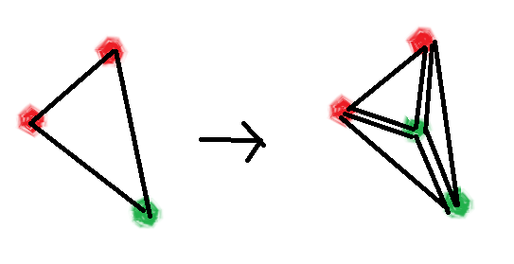
Ancient civilizations
如果形如WWWWWW，即全同色，我们把凸包上的点依次连起来。接下来考虑凸包内部的点，如果内部也全是同色点（即根本没有另一种颜色的点），就全跟凸包上某个点连起来。
如果内部有异色点，我们对于凸包上每对相邻点和这个异色点运行下面的过程：考虑这个三角形内部的点，如果全是同色的点，就全和某个顶点连起来。否则取内部的一个异色点，对于形成的三个三角形递归。

Slide 23
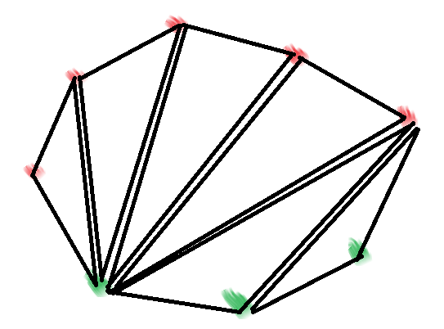
Ancient civilizations
如果形如WWWWBBBBB，即两种颜色各占据一段凸包，我们可以继续利用这个过程：对所有的连续W色段和第一个B调用这个过程，对所有的连续B色段和第一个W调用这个过程，这样就行了。

Slide 24
Modulo Matrix
构造一个n*n的矩阵a[1..n][1..n]，满足：
1<=a[i][j]<=10^15
a中的元素值互不相同
存在一个正整数m满足，对于矩阵中的任意两个相邻元素（横着相邻或竖着相邻）x和y都有max(x,y) mod min(x,y)=m。（这里是等号，不是同余）
1<=n<=500
Source：AGC027

Slide 25
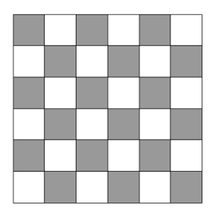
Modulo Matrix
如何使得max mod min为常数？
考虑将棋盘黑白染色，在黑格上填上一些不同的数，在白格上填上周围的数的lcm的一个倍数+1，大功告成。
一种简单的填黑格方法是全填不同质数，但是这样显然超出了1e15。

Slide 26
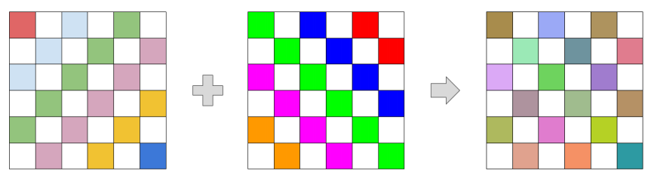
Modulo Matrix
考虑在每个黑格上填上两个质数之积。
如图，在每条对角线上各选取一个质数，黑格上填上两种方向对角线上质数的乘积。这样每个白格的值就是四个小质数的乘积+1，可以通过。

Slide 27
Transform Board
有一个n*m的网格，每个格子上有0或1。
每次你可以选取一个含有1的格子，并且在正右方或正下方选取一个格子，将两个格子中的数01反转。（x=!x）
给定初始局面和目标局面，问是否可行，若可行需要给出一种不超过947步的方案。
n<=9，m<=47。
Source：Topcoder SRM 749

Slide 28
Transform Board
容易看出一个必要的条件是始末状态1的个数奇偶性相同，但是这一个条件并不是充分的。
考虑如果对一个1和一个0进行这个操作，这就相当于把1往右方或下方移动。如果对两个1进行操作就都变成0了。
此外，我们还可以将一个1移到右下方的任何位置。例如起点为(a,b)，目标为(c,d)，如果(a,d)为0，那么将(a,b)移到(a,d)，然后(a,d)移到(c,d)就成了。否则，先将(a,d)移到(c,d)，再将(a,b)移到(a,d)即可。

Slide 29
Transform Board
这么理解之后，另一个必要条件就浮出水面了：考虑每个始末状态中1变成0的位置和0变成1的位置，每个0变成1的位置必须由左上方的某个1变成0的位置通过这样的移动得到。
接下来可能会有一些多余的1变成0的位置，注意到两个任意位置的1可以两两抵消：对于(a,b)和(c,d)，不妨设a<=c。
若b<=d，若(a,d)为0，那么将(a,b)移到(a,d)，再将(a,d)与(c,d)抵消即可。否则将(a,d)与(c,d)先抵消，再将(a,b)移到(a,d)即可。
b>d的情况也是类似的，那么我们就给出了一个构造。
由于数据范围不大，寻找这个匹配可以直接冲上去匈牙利或者dinic。此外由于图比较特殊，也可以进行贪心匹配，这里不详述。

Slide 30
Egor and an RPG game
有一个很困难的问题：对于一个长度为n的排列，你需要将它划分成尽量少的单调子序列，这里单调的定义是单调递增或单调递降。这个问题太困难了，所以我们不要求你解决。
我们记f(n)为，对于一个长度为n的排列，这样的最少划分数，的最大值。你只需要解决一个更简单的问题：将这个排列划分成不超过f(n)个单调子序列。
n<=50000。
Source：Hello 2019

Slide 31
Egor and an RPG game
考虑一个形如 {1, 3,2, 6,5,4, 10,9,8,7, 15,14,13,12,11}的序列，可以发现它最少需要划分成5个单调子序列。
这是因为一个单调上升子序列每一行至多只能选取一个，而一个单调下降子序列不能选取超过一行中的元素。所以如果只用单调上升子序列的话需要次数至少是列数次，而删除一行列数至多减一。
类似地我们可以发现若n>=k(k+1)/2，f(n)>=k。
考虑给出一个构造。

Slide 32
Egor and an RPG game
即若n<k(k+1)/2，我们需要给出一个不超过k-1个单调子序列的划分。
若LIS的长度至少为k，我们将其划分为一个子序列，就变成了k-1的情况。
否则由dilworth引理，我们可以将一个序列划分为 LIS的长度 个单调下降子序列。由于它不超过k，我们就直接做完了。
具体划分的话，设f[i]为a[i]结尾的LIS长度，将f[i]一样的划为一个单调下降子序列。若不是单调下降的，后面位置的f就可以由前面位置的f更新，矛盾。

Slide 33
Omnipotent … Garland
有一个长度为n的环，第i个位置有一个字符T[i]，T[i]可能是`B`或`C`。
你现在需要把位置分成m个集合，满足每个位置恰属于一个集合，每个集合的大小为k的倍数，每个集合中存在相邻的两个`B`。这里相邻的定义大约是，假设集合中的位置为a[0],a[1]...a[k-1]（a[0]<a[1]<...<a[k-1]），那么a[i]和a[(i+1)%k]相邻。
需要注意的是每个集合的大小不能为1（否则没有相邻的“两个”`B`）
需要判断是否有解并给出有解时的构造。
多组数据，1<=n,m,k<=10^6。
Source：EC Final 2018

Slide 34
Omnipotent … Garland
当m=1的时候判一判就好了，下设m>=2。
显然，当
n%k>0
或 n<mk
或 `B`的数量<2m
时显然无解。
下面我们证明其他情况一定有解。 （注意该条件在m=1的时候并不充分，只在m>=2时充分，例如m=1时还需要判断是否有两个相邻的B）

Slide 35
Omnipotent … Garland
首先考虑m=2的情况，我们随便挑四个B出来，假设在环上依序取了四个：P,Q,R,S。假设P和Q中间有a个位置（即(Q-P)%n=a），Q和R中间b个，R和S中间c个，S和P中间d个。
考虑令P和Q相邻，R和S相邻，考虑成功的条件。
P和Q中间的a个必须分给R和S所属集合，R和S中间的c个必须分给P和Q所属集合。别的可以自由分配集合。
那么设b+d个中分给P、Q一集合x个，两个集合的大小就分别为2+c+x和2+a+b+d-x。我们需要保证均为k的倍数。
不妨设a+c<=b+d（否则P,Q,R,S->Q,R,S,P即可），那么由于k|n，n>=2k，那么b+d>=k-1，所以[0,b+d]肯定遍历了mod k的每个余数，所以其中必有一个余数是合适的。

Slide 36
Omnipotent … Garland
当m>2的时候，考虑每次选出一个集合并且保持条件不变。
回顾条件，当k>=2时我们只需要取一个长度为k的且包含比较少的B的子序列即可。（k=1时任意选取两个B即可）
任意选取两个B并在C较多的一侧任意选取元素（优先选取C）补足k个即可。
考虑证明。设B的个数=s，则s>=2m，那么最多会用掉max(k-(n-s)/2,2)个B，所以剩余至少min(s-2,s-k+(n-s)/2)个，而s-2>=2(m-1)， s-k+(n-s)/2=(n+s)/2-k-1>=(mk+2m)/2-k=(m/2-1)k+m>=2m-1>2(m-1)，所以仍然满足归纳假设。
归纳可知构造正确性。使用你喜爱的数据结构维护即可。闲着没事干写成线性也行。

Slide 37
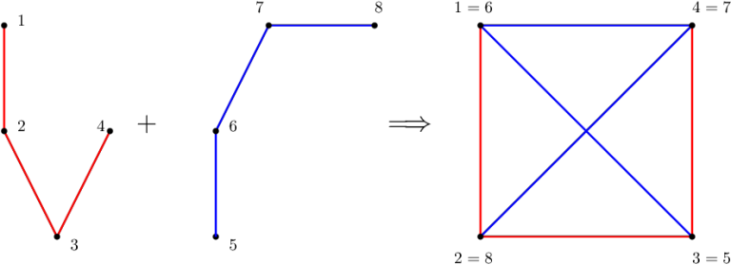
Public Service
你拿到了一个城市的公交线路图和地铁线路图，它们都是一棵n个点的树，每个点都是一个地标。由于技术原因，两个地标之间不能又有直达公交又有直达地铁。然而这两个图的标号有些问题，两个图的节点标号可能是打乱的。
你需要找到一个排列p[1]...p[n]，使得第一个图中的i号点对应的是第二个图中的p[i]号点，并且把两个图并在一起之后没有重边。如果没有合法的p则输出无解，否则给出一组解。
2<=n<=10000。
Source：VK Cup 2018 - Round 1

Slide 38
Public Service
我们定义菊花树为只有不超过一个点度>1的树（就类似1-2，1-3...这样的一个树），定义一棵树为k-菊花树当且仅当删除不超过k-1个点的时候无法得到菊花树，而删除k个点可以得到菊花树。
容易发现一棵n个点的树为k-菊花树当且仅当最大点度为n-k-1，这是因为考虑菊花的中心，与它不连边的点显然必须删除，而选择最大度的点删除不与它相连的就可以取到这个界。

Slide 39
Public Service
如果某一棵树是菊花树，那么显然无解。这是因为在第二棵树中这个点度一定>=1，而由于没有重边，并起来之后这个点度数就>=n了，矛盾。
下面我们证明其他情况下一定有解。没想到吧.jpg

Slide 40
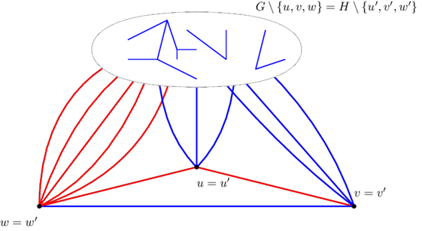
Public Service
如果其中一棵树为1-菊花树，即这棵树中有一个点w与剩下的点中只有一个没连边。我们记这个与w没有边相连的点为v。v的度显然只能为1（就剩一条边能用了），我们记它的唯一邻居为u。
考虑第二棵树，由于w与第一棵树中大部分点都有连边，我们取一个第二棵树中的叶子w’与w对应，并且取它的唯一邻居v’与v对应。我们取一个与v’没有边相连的点u’，这样的点一定存在（否则第二棵树就是一个以v’为中心的菊花树）。
注意到第一棵树的边我们都安排好了， 所以第二棵树中剩下的点我们任意对 应即可。如右图。

Slide 41
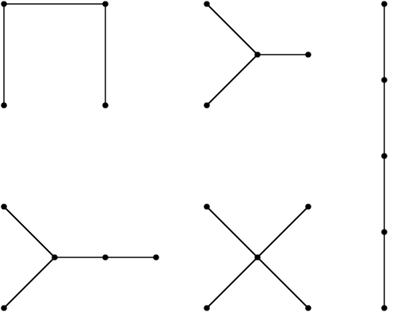
Public Service
如果n=4或n=5，我们可以暴力枚举一个p进行对应，可以发现均有解。（n<=3的时候一定是菊花树）

Slide 42
Public Service
否则我们进行归纳构造，把n变成n-2的情形。
我们在每棵树中选取两个叶子u,v，删掉这两个叶子。为了保证合法，删去这两个叶子后树不能是菊花树。此外，我们还需要保证u和v简单路径上至少有3条边，即不与同一个点相邻，原因稍后就会看到。
如果这棵树不是2-菊花树，我们可以直接选取任意两个不相邻的叶子（这是肯定存在的，例如考虑树的直径的两端点，如果直径=2就是菊花树，否则一定是这样的两个叶子），删去之后显然不是菊花树。否则，我们可以选取与中心相邻的某个叶子和一个与中心不相邻的叶子，由于n>5可以发现存在。

Slide 43
Public Service
对于两棵树我们都取出这样一对(u,v)，对于剩下的点我们递归地求出一个对应关系，之后考虑将u1与u2对应，v1与v2对应。
如果u1与u2对应产生了重边，说明u1的唯一邻居与u2的唯一邻居对应，那么此时我们改为将u1与v2对应，v1与u2对应，那么产生重边只当u1的唯一邻居与v2的唯一邻居对应，或v1的唯一邻居与u2的唯一邻居对应，这都不可能，因为u1的唯一邻居=v1的唯一邻居，而这些都是不同的点，所以不会产生重边。
如果v1与v2对应产生重边也是类似的。所以我们可以发现尝试 将u1与u2对应，v1与v2对应 和 将u1与v2对应，v1与u2对应 一定有一个满足条件。
直接实现就可以做到平方。也可以用数据结构进行维护做到nlogn。

Slide 44
Sophisticated Device
有两个整数d和p，2<=d<=10，d<p<=10^9+9，p为质数。
你有一个运算器，它有编号为1...5000的5000个寄存器，每个寄存器可以存储一个[0,p-1]的整数。它只支持两种指令，加法和求d次幂。
加法：给定e1,e2,to，令a[to]=(a[e1]+a[e2])%p
求d次幂：给定e,to，令a[to]=pow(a[e],d,p)
一开始编号为1和2的寄存器填了两个整数x和y，其他寄存器一开始为1，你可以使用不超过5000条指令，把xy mod p的值存到某个寄存器，并返回这个寄存器的编号。（你不能读取某个寄存器当前的值，也不知道x和y具体是多少，只能输出一堆指令）
Source：Codeforces Round #513

Slide 45
Sophisticated Device
由于能加两个寄存器，我们可以实现寄存器乘常数（类似快速乘），除常数（乘逆元），也可以得到0（乘上p）。
注意到xy=((x+y)^2-x^2-y^2)/2，我们只需要实现一个平方指令。

Slide 46
Sophisticated Device
考虑x^d,(x+1)^d...(x+d)^d，它们可以展开得到1,x,x^2...x^d，并且可以证明它们线性无关。所以我们只需要对展开的矩阵求逆，即可线性表出1,x,x^2...x^d的值，取出x^2就做完了。

Slide 47
排行
传说在2345年，Byteland中举行了一场质因数分解比赛，规则中说名次为1,2,3的参赛者将获得奖金。比赛顺利结束了，但是选手们发现主办方进行了暗箱操作，他们将选手从一个整数a<1开始排名，所以选手的名次为a,a+1,a+2...0,1,2,3 ...，也就是说拿到奖金的并不是真正的前三名。虽然选手怨声载道，主办方坚称比赛公平公正。
今年是3345年，你打算还原千年前这场比赛的名次，但是主办方称由于技术原因排名遗失了，连用于排名的a也丢失了。所幸，在Byteland中生活的都是机器人，所以你可以询问这些千年前的参赛选手。为了谨慎起见，你可以每次询问一个参赛者，某一个参赛者的比赛成绩比它好还是比它差。但是，机械心理学家告诉你，这些选手不一定愿意回答你的提问。

Slide 48
排行
具体地：
名次小于1的选手由于耿耿于怀，如果它应该回答另一个参赛者成绩比它好，它就会选择不回答，否则它会如实回答。
名次为1的选手决定闷声大发财，它无论如何都不会回答任何提问。
名次为2的选手只当询问排名为3的选手时才回答比排名3的好，其他时候都不回答。
名次为3的选手趾高气扬，如果它应该回答另一个参赛者成绩比它好，它就会选择不回答，否则它会如实回答。
名次大于3的选手感觉自己水平不行，如果它应该回答另一个参赛者成绩比它差，它就会选择不回答，否则它会如实回答。
1<=n<=1000，你需要在11500次询问内还原每个选手的名次。

Slide 49
排行
先考虑一个比较有启发性的部分分做法。
考虑直接std::sort，如何进行cmp？
认真观察规则，我们可以发现如果ask(a,b)和ask(b,a)都无法问出东西，必然是两个人名次分别为1 2或者分别为1 3。那么如果这两个询问都问不出东西，我们就可以在其中找到名次为1的。
如何确定一个人是否名次为1？我们用它来问一下其它所有人，如果是名次为1的显然答案全是’n’。但是认真观察规则会发现如果没有名次>3的人，名次为3的人也答案全是’n’。fix这个也挺简单的，只要把其它所有人都问一遍它，如果是名次为3的那么一定恰好有n-2个’b’。

Slide 50
排行
这个做法有一些优化，首先是std::sort本身调用cmp的次数比较多。我们可以把它改成插入排序，每次二分插入的位置，这样排序长度为1000的序列大约需要调用9000次cmp。
进一步地我们可以发现如果我们知道每个数是在123的哪一侧，cmp的时候就只需要调用一次ask，因为如果回答’n’的话我们可以知道本来要回答啥。

Slide 51
排行
考虑想办法求出每个数是在123的哪一侧。
有一个有趣的方法是这样的，每次随机三个人x,y,z，然后调用ask(x,y)和ask(x,z) 。如果都是’b’，那么x要么名次<1，要么=3。如果都是’g’，那么x的名次>3。
为了去掉名次=3这个corner，对于第一种case我们可以随机直到有两个不同的x，然后选择名次较好的一个。
那么当n充分大时（准确地说是n>=5时）我们就可以期望在常数时间内找到一个名次<1的或者一个名次>3的。n<=4的时候我们直接用上面那个sort就成了。

Slide 52
排行
假设我们有一个名次<1的人t，考虑用它来分类一个人s。如果ask(t,s)为’n’，那肯定s名次<1，否则如果ask(s,t)为’n’，那s的名次<=3，不然s的名次就>3。
接下来我们就大致知道每个数在哪侧了，然后就可以直接插入排序了，cmp调用一侧的ask就行了。名次为1,2,3的这样排完肯定会在最后，我们只要找到名次为2和3的放对位置就好了。
有名次>3的人也是类似的，只是名次为1,2,3的人有一些细节上的区别。
这样的询问次数理论上大概是sort(n)+2n+常数，实际上好像由于数据造的比较垃圾没这么多。

Slide 53
Negative Time Summation
有一个无穷大的网格，一开始机器人在某一个格子上。每个格子上可以存储0、1或空。
机器可以执行一些指令，每个指令由一个字符表示，除了最后一种指令以外的每个指令需要一秒钟来执行。
Source：Codeforces Round #522

Slide 54
Negative Time Summation
指令有：
0,1：机器人会把它站的格子上存储的数改成0或1。 e：机器人会把它站的格子上存储的数改成空。 l,r,u,d：机器人会向左/右/上/下移动一步。 s：机器人会原地不动。（仍然占用一单位时间） t：如果机器人当前站的格子上存储的是“空”，令x=0，否则令x为当前格子上的数+1。机器会回溯t秒的时间，格子上的数和机器人的位置都会回到t秒之前的状态。该命令本身不会被回溯，也不会占用时间（相当于按x次Ctrl+Z）
一开始网格上写了两个[0,2^30-1]的二进制数。第一个二进制数在二进制下从高位到低位从左到右写在网格上，最低位在(0,1)。第二个二进制数类似，最低位在(0,0)。机器人在(0,0)，没写数字的格子为空。这个状态是无穷远时间的，即撤销到最开始就是这个状态。
你需要实现a+b problem。机器人最后需要站在一个非空格子，并且这个格子往右的若干个非空格子由高位到低位为两个数的和的二进制。
指令数需要<=10^5。

Slide 55
Negative Time Summation
这是一个比较硬核的题，这里给出主要的构造，实现较为繁杂。
考虑实现一个三元加法门，即给定三个[0,1]的a,b,c，你需要输出d=[(a+b+c)/2],e=(a+b+c) mod 2。
定义nand(a,b)=!(a&&b)，它是一个通用的逻辑门，考虑用它表示这个门。
可以发现e=a^b^c，而 a^b=(a&&(!b)) || ((!a)&&b)=and(a,!b)||and(b,!a)，a||b=!((!a)&&(!b))=nand(!a,!b)。
d=(a&&b)||(a&&c)||(b&&c)=!(!(a&&b) && !(a&&c) && !(b&&c))=nand(and(nand(a,b),nand(a,c)),nand(b,c))。and就是!nand。!a当然可以直接用nand(a,a)实现，但是这样可能有点麻烦，直接实现一个!a比较简单。

Slide 56
Negative Time Summation
首先为了操作方便我们考虑如何搬运一个元素。把一个左边的元素搬到右边的话，假设机器人站在右边的那个格子，我们执行10lt即可。这样就可以实现任意格子的赋值操作。
接下来考虑如何实现!a（a=0或1），这和搬运元素类似，将01反过来即可，例如01lt。
接下来考虑如何实现nand(a,b)，这个构造会稍微复杂一些。

Slide 57
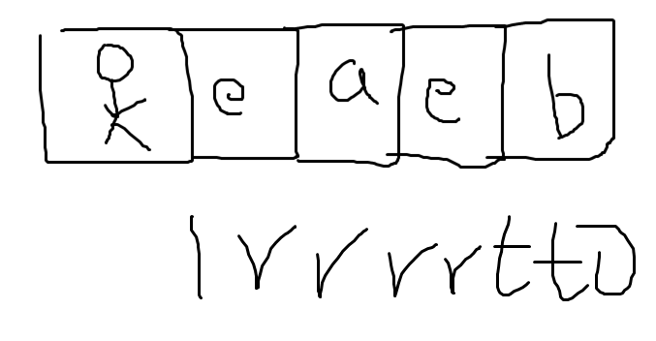
Negative Time Summation
接下来考虑如何实现nand(a,b)，这个构造会稍微复杂一些。
大约如图所示，如果两个位置都是1，就会走到最左侧并且放下一个0，否则会输出一开始放下的1。

Slide 58
Negative Time Summation
有一个问题是执行完nand之后无法确定机器人的位置，解决方法是在右方放置0eeeeee，将机器人移动到e中，然后执行足够多个lt，就会在第一个e处停下。

Slide 59
讲完了
祝大家身体健康

